Slide 1

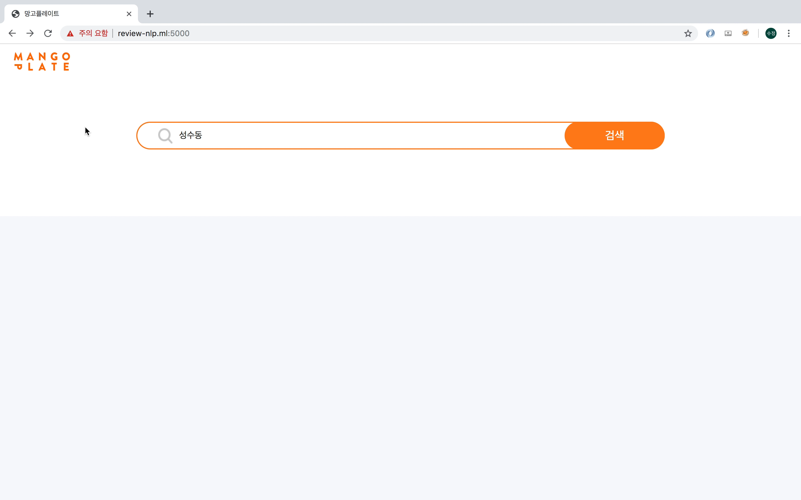
망고플레이트 리뷰
Sentiment Analysis
장보윤 | 이수정
Notes:
안녕하십니까
망고플레이트 리뷰를 활용한 자연어처리
프로젝트 발표를 맡은 장보윤, 이수정 입니다.

Slide 2
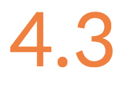
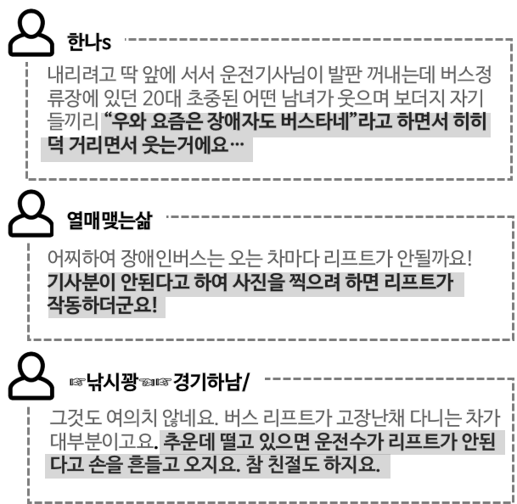
망고플레이트 리뷰 감성분석 | 발표자 - 장보윤
주제 선정
문제 정의
서비스 구현
개선 방안
주제선정
식당을 정할 때, 너무나 다양한 사람들의 기준
00식당
Case 1
Case 2
종업원이 불친절하면 하루 종일 기분이 나빠요. 그런 식당은 가고 싶지 않아요.
친절이요? 밥 20분 먹는데 저에게 친절할 필요는 없어요.
대신에 싸고 맛있는 밥을 먹고 싶어요.
Case 3
전 아무거나 먹어도 다 맛있어요. 그런데 줄을 설 필요가 있나요?
평점 하나로 다양한 사람들의 니즈를 충족시킬 수 있을까?
Notes:
식당을 정할 때 어떤 기준으로 정하시나요?
식당은 기본적으로 음식이 맛있어야 합니다. 하지만 맛 이외에도 식당을 선정하는 기준은 다양합니다.
Casa 1과 같이 가성비가 중요한 경우입니다. 서비스나 웨이팅에 대한 정보가 결정을 좌우할 수도 있습니다.
이처럼 평점 하나로 다양한 사람들의 니즈를 모두 충족 시킬 수 있을까요?

Slide 3



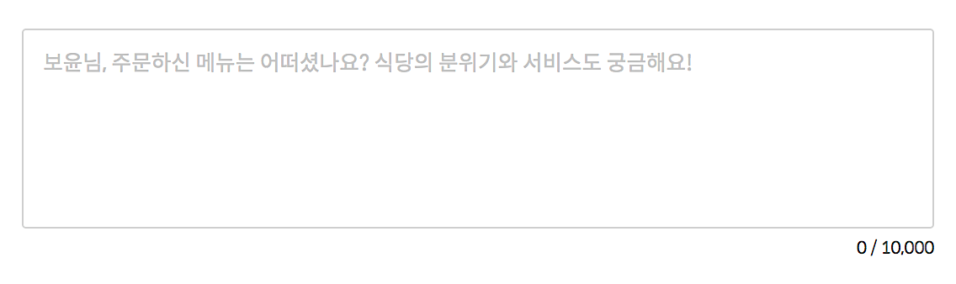
망고플레이트 리뷰 감성분석 | 발표자 - 장보윤
주제 선정
문제 정의
서비스 구현
개선 방안
주제선정
망고플레이트는 이렇게 보여줘요
‘상’에 해당하는 리뷰 (예시):
그러나 사람에 따라
‘하’로 평가할 수 있다.
망고플레이트 리뷰 작성 화면:
리뷰 + 상/중/하 평가
상
중
하
Case 1
종업원이 불친절해서 기분이 상했지만 인생 맛집이었어요.
Case 2
완전 꿀맛, 그렇지만 웨이팅은 인간적으로 너무 길다..
Case 3
맛, 서비스, 가격 다 평범. 그렇지만 모든 것을 이기는 여기만의 분위기
사람마다 상중하 기준이 다르다.
Notes:
망고플레이에서 식당 리뷰를 작성 화면입니다. 리뷰와 함께 ‘상/중/하’ 중 하나를 선택하도록 되어있습니다.
오른쪽에 보시는 것과 같이 상/중/하로 평가된 정보를 바탕으로 서비스하고 있습니다.
그 중 상에 해당하는 리뷰를 예시로 가져왔습니다.
하지만 어떤 사람은 아무리 맛있어도 불친절하면 ‘하’로 평가할 수도 있습니다.

Slide 4
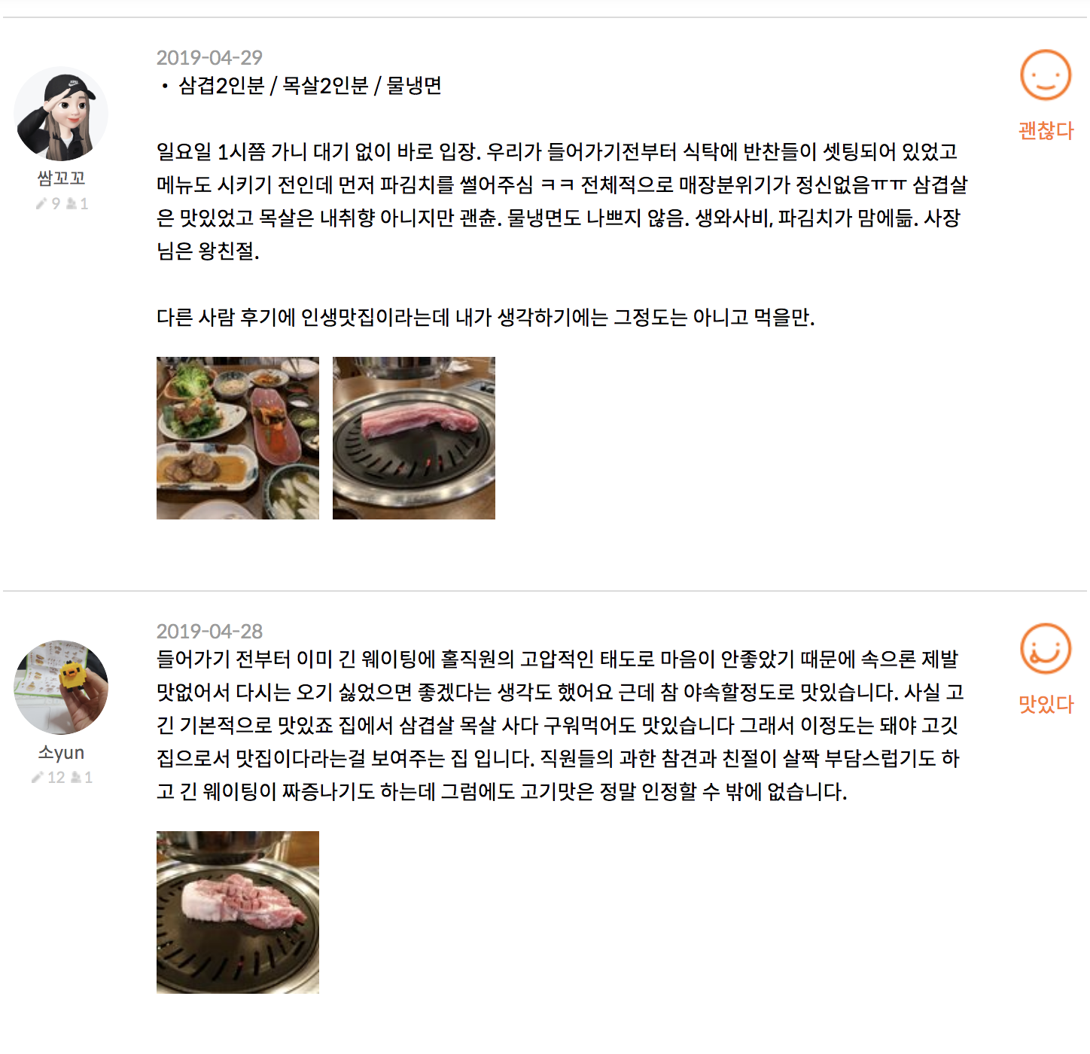
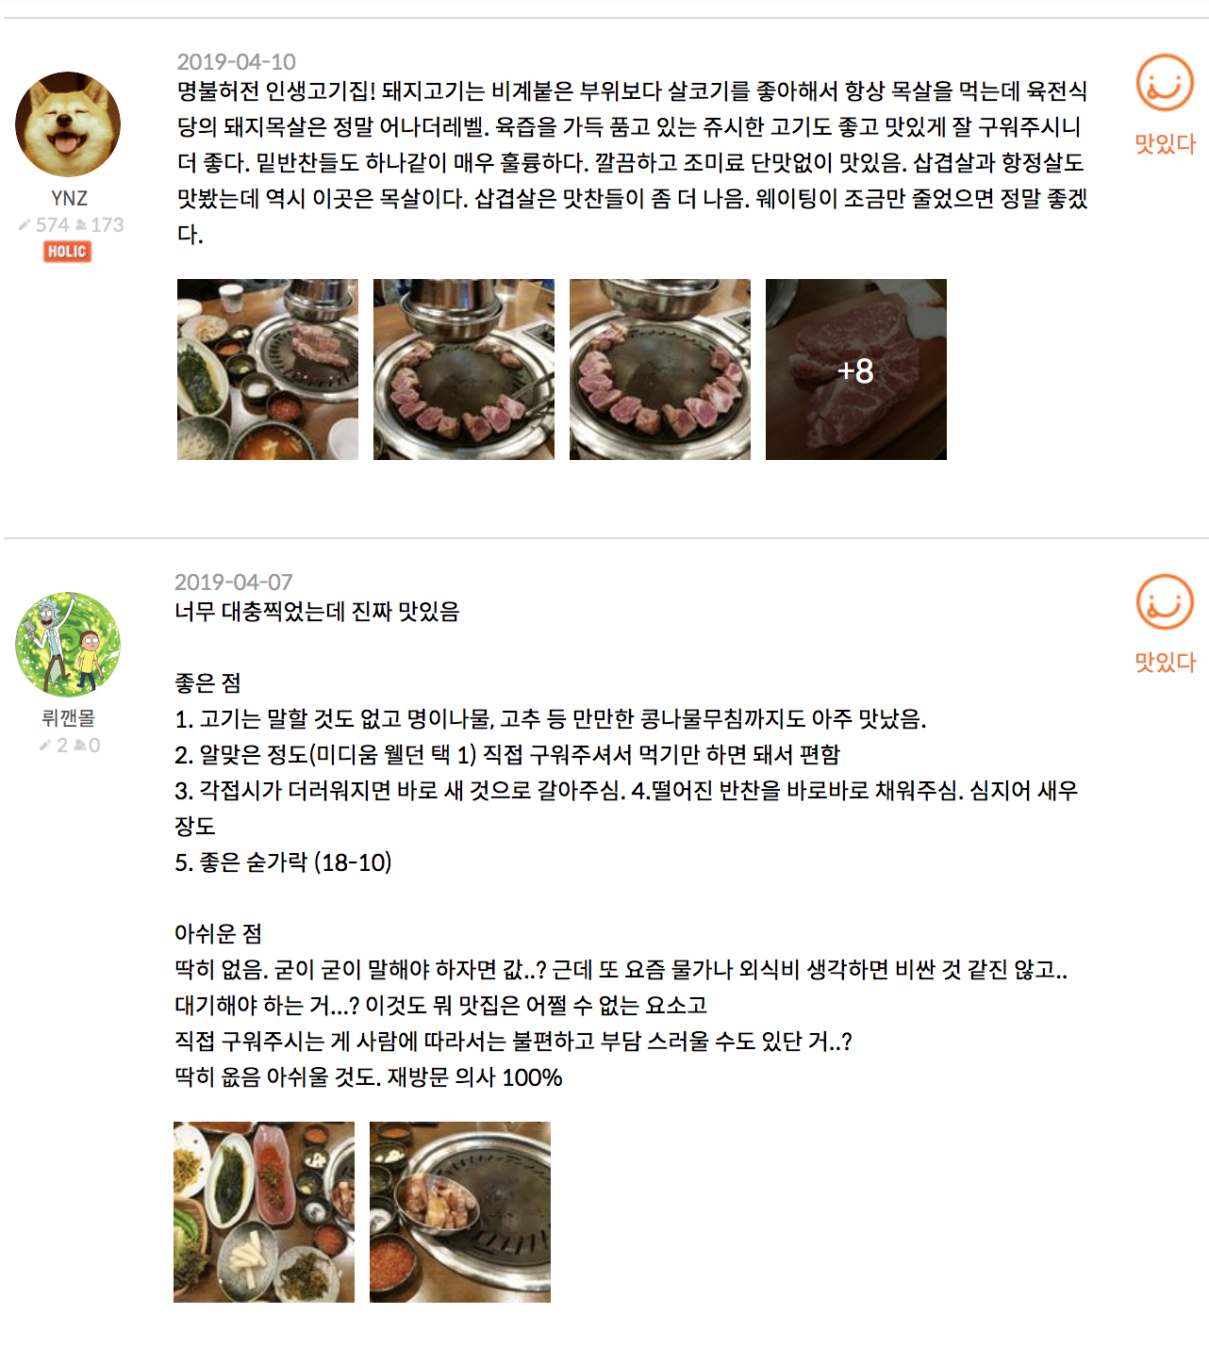
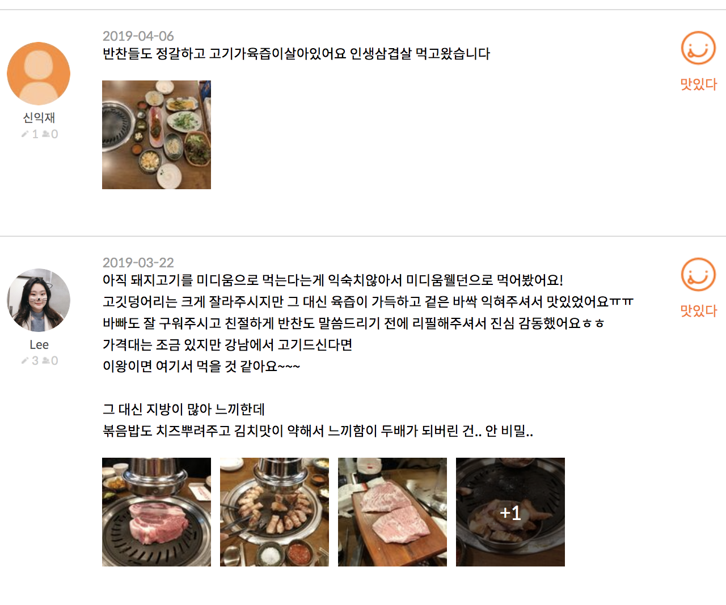
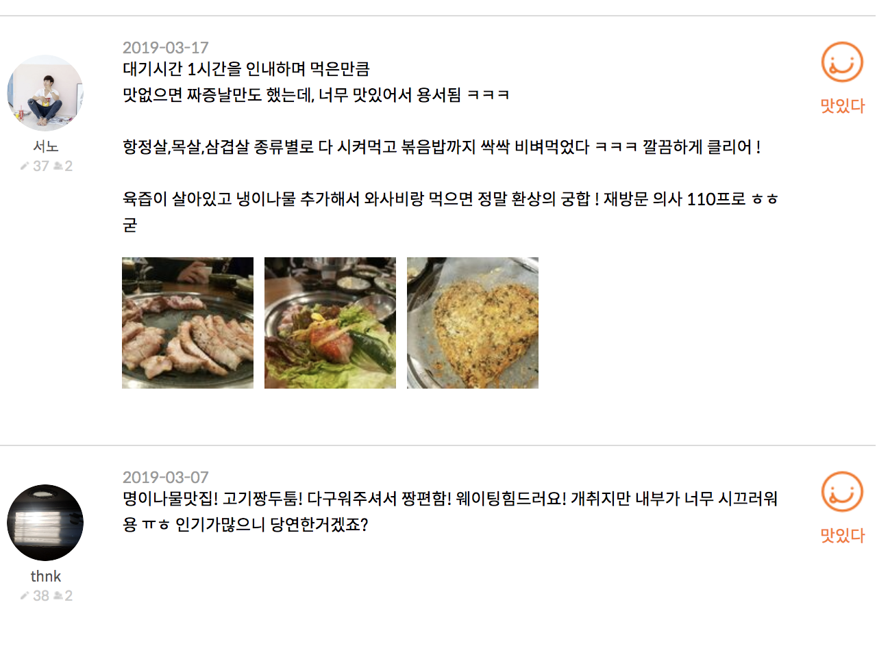
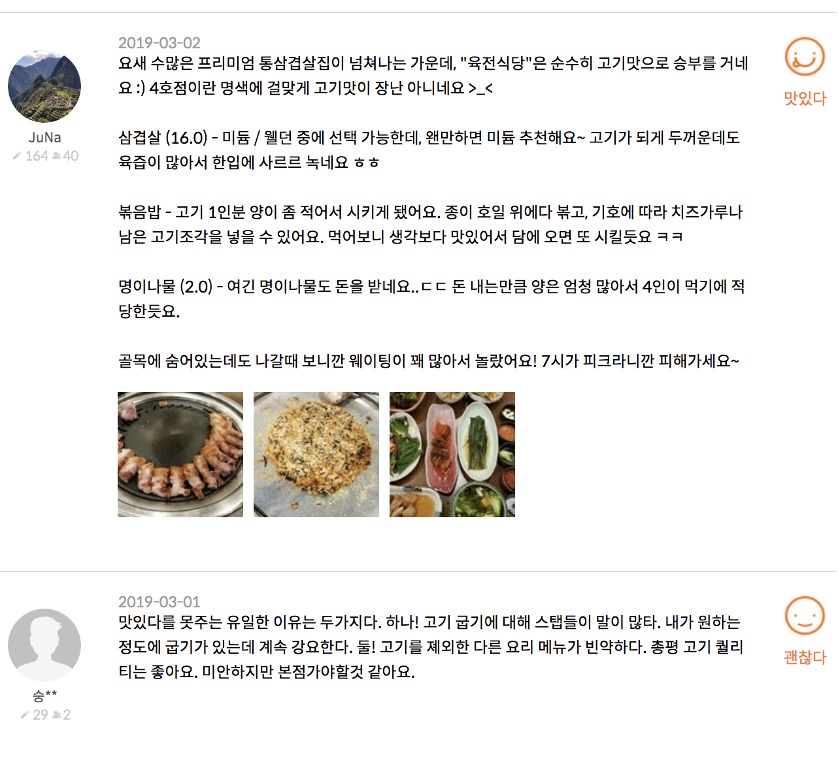
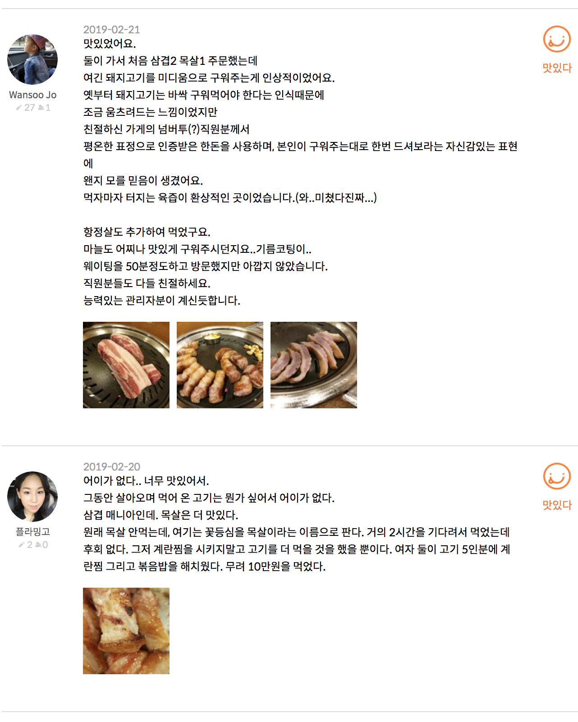
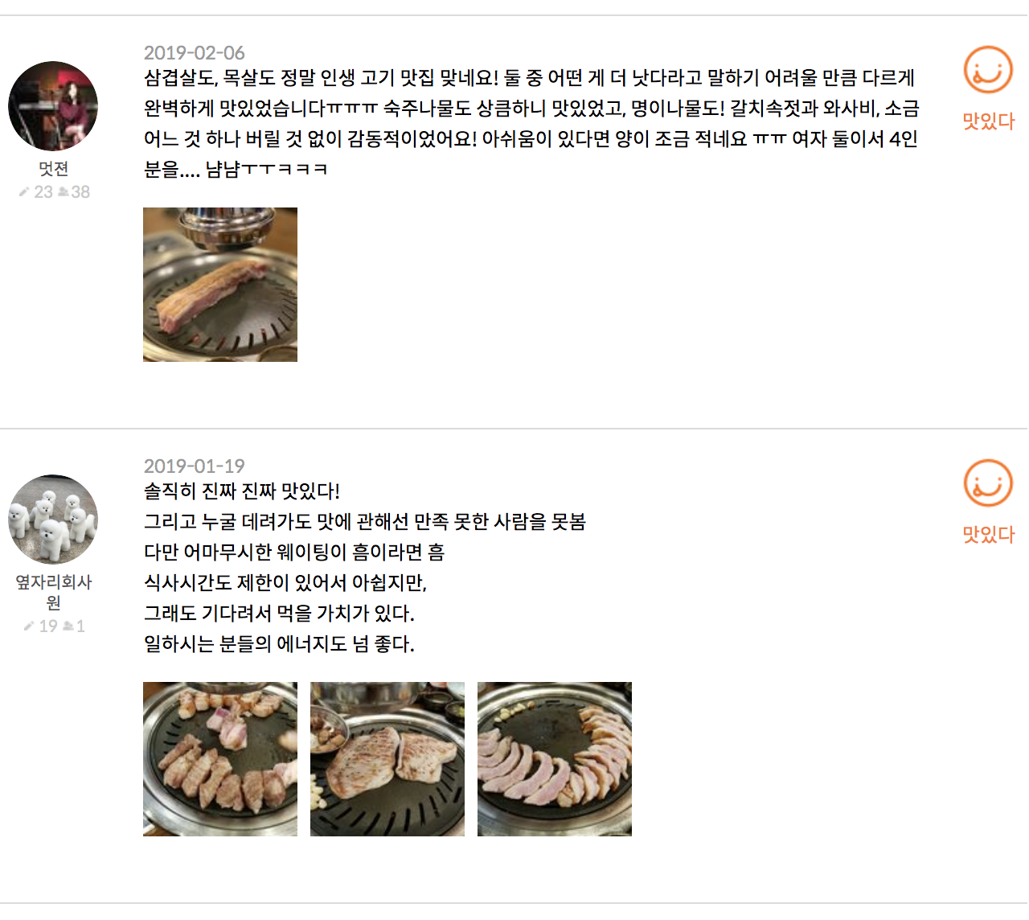
망고플레이트 리뷰 감성분석 | 발표자 - 장보윤
주제 선정
문제 정의
서비스 구현
개선 방안
주제선정
망고플레이트는 이렇게 보여줘요
00식당
Case:
불친절한 식당인지 확인하기 위해 20개의 리뷰를 읽은 후 식당에 가지 않기로 결정했다.
내 기준에 부합하는 요인이 언급 될 때까지 리뷰를 읽어봐야 한다.
Notes:
저는 식당 정보를 미리 찾아보고 간다면 서비스가 별로인 식당은 가고 싶지 않습니다.
하지만 서비스에 대한 정보는 따로 제공되고 있지 않기 때문에
서비스와 관련된 내용이 언급될 때까지 리뷰를 일일이 읽어봐야 합니다.

Slide 5

주제선정
프로젝트 주제
서비스, 가성비, 웨이팅 정보를 제공해서
식당을 판단할 수 있는 다양한 기준을 제시
Notes:
요약하자면, 식당을 선택하기 위해서 맛에 대한 정보 외에 다양한 요인들도 존재합니다.
그래서 서비스, 가성비, 웨이팅에 대한 제공해서 식당을 판단할 수 있는 다양한 기준을 제시하는 것이 목적입니다.

Slide 6

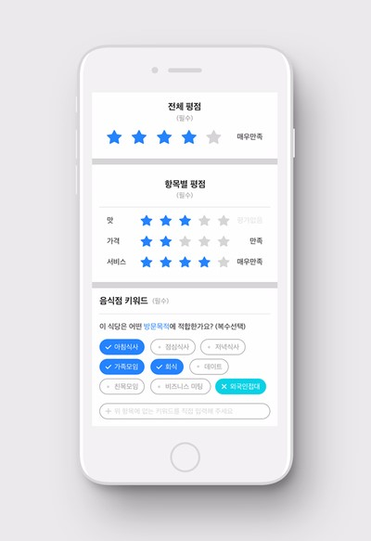
요구하는
정보가 적다
요구하는
정보가 많다
리뷰가
많다
리뷰가
적다
망고플레이트 리뷰 감성분석 | 발표자 - 장보윤
주제 선정
문제 정의
서비스 구현
개선 방안
문제정의
수행할 과제
-
망고플레이트
VS
다이닝코드
다이닝코드
적은 정보 요구
입력 받은 식당 리뷰(text) 분석:
서비스, 가성비, 웨이팅 label에 대해
감성분석을 수행한다.
적은 정보 요구
다양한 정보 요구
Input
Input
Input
적은 정보 제공
다양한 정보 제공
다양한 정보 제공
Output
Output
Output
많은 리뷰 수
적은 리뷰 수
많은 리뷰 수
요구하는 정보가 적을 수록 리뷰 작성으로 이어질 확률이 높다.
기존의 식당 평점과 함께 분석한 정보를 제공
Notes:
그렇다면 동종업계의 현황은 어떨까요?
경쟁사인 다이닝코드는 맛/가격/서비스에 대한 점수와 방문 목적을 입력 받아 서비스 하고 있습니다.
하지만 이러한 점은 양날의 검과 같습니다.
다양한 정보를 서비스할 수 있는 장점이 있지만, 이용자를 귀찮게 하면 리뷰 작성으로 이어지기 어렵다는 치명적인 단점이 있습니다.
한가지 예를 들어보겠습니다. 비슷한 시기에 서비스를 시작했지만 동일 식당 A에 대해 망고플레이트는 170개의 리뷰를, 다이닝코드는 5개의 리뷰를 보유 하고 있습니다.
그래서 저희는 망고플레이트에 있는 리뷰, 즉 text를 입력받아서 긍정과 부정으로 분류해주는 감성분석을 수행했습니다.
이렇게 되면 기존의 방식대로 다양한 정보를 입력받지 않고도, A 식당 170개 리뷰에 대해서 저희가 분석한 정보가 생기는 것입니다.

Slide 7
망고플레이트 리뷰 감성분석 | 발표자 - 장보윤
주제 선정
문제 정의
서비스 구현
개선 방안
문제정의
Labeling
부정
긍정
Missing values
서비스
0
가성비
웨이팅
1
0
Case 1
종업원이 불친절해서 기분이 상했지만 인생 맛집이었어요.
1
Case 2
완전 꿀맛, 그렇지만 웨이팅은 인간적으로 너무 길다..
Case 3
맛, 서비스, 가격 다 평범. 그렇지만 모든 것을 이기는 여기만의 분위기
21,000 개의 리뷰에 대해서 labeling 작업을 수행
Notes:
저희가 수집한 망고플레이트의 리뷰의 예시입니다.
Case1은 ‘종업원이 불친절해서 기분이 상했지만 인생맛집 이었어요’라는 리뷰입니다.
서비스에 부정이기 때문에 0이라고 label을 달았습니다.
Case2는 서비스에 대한 언급이 없고, Case3은 서비스에 대한 긍정이나 부정의 표현이 없기 때문에 아무 값을 입력하지 않았습니다.
이번에는 세개의 리뷰 모두 가성비에 대한 긍부정의 언급이 없기 때문에 모두 빈칸으로 두었습니다.
웨이팅의 경우 긍정과 부정으로 나눌 수 없기 때문에 Case 2와 같이 웨이팅이 있다면 1, 없다면 빈칸으로 두었습니다.
저희가 풀 문제는 정답을 예측하는 classification의 일종이기 때문에 이런식으로 사람이 리뷰를 읽고 정답 label을 직접 다는 작업이 선행되어야 합니다.
그러면 기계가 어떤 리뷰가 긍정이고 부정인지 학습한 후에
정답을 모르는 리뷰를 보아도 예측할 수 있습니다.

Slide 8
망고플레이트 리뷰 감성분석 | 발표자 - 장보윤
주제 선정
문제 정의
서비스 구현
개선 방안
문제정의
기존의 Sentimental Aanalysis와 차이점
부정 class
긍정 class
missing class
(부정/긍정/missing class를 예측하는 모델) X 3
Notes:
이런식으로 text를 보고 긍정과 부정을 나눈 것을 sentimental Analysis라고 합니다.
하지만 저희가 푼 문제의 특이점은 앞에서 언급한 긍정 부정도 아닌 빈칸이 존재한다는 것입니다.
앞으로 이 빈칸을 missing class라고 부르도록 하겠습니다.
그래서 저희가 풀 문제에 대해 한마디로 정의하자면,
텍스트에 대해 서비스가 긍정인지 부정인지 missing class 인지 예측하는 것입니다.
이 과정을 각각 가성비와 웨이팅 대해서도 진행하여 총 세가지 예측 모델을 만들었습니다.

Slide 9
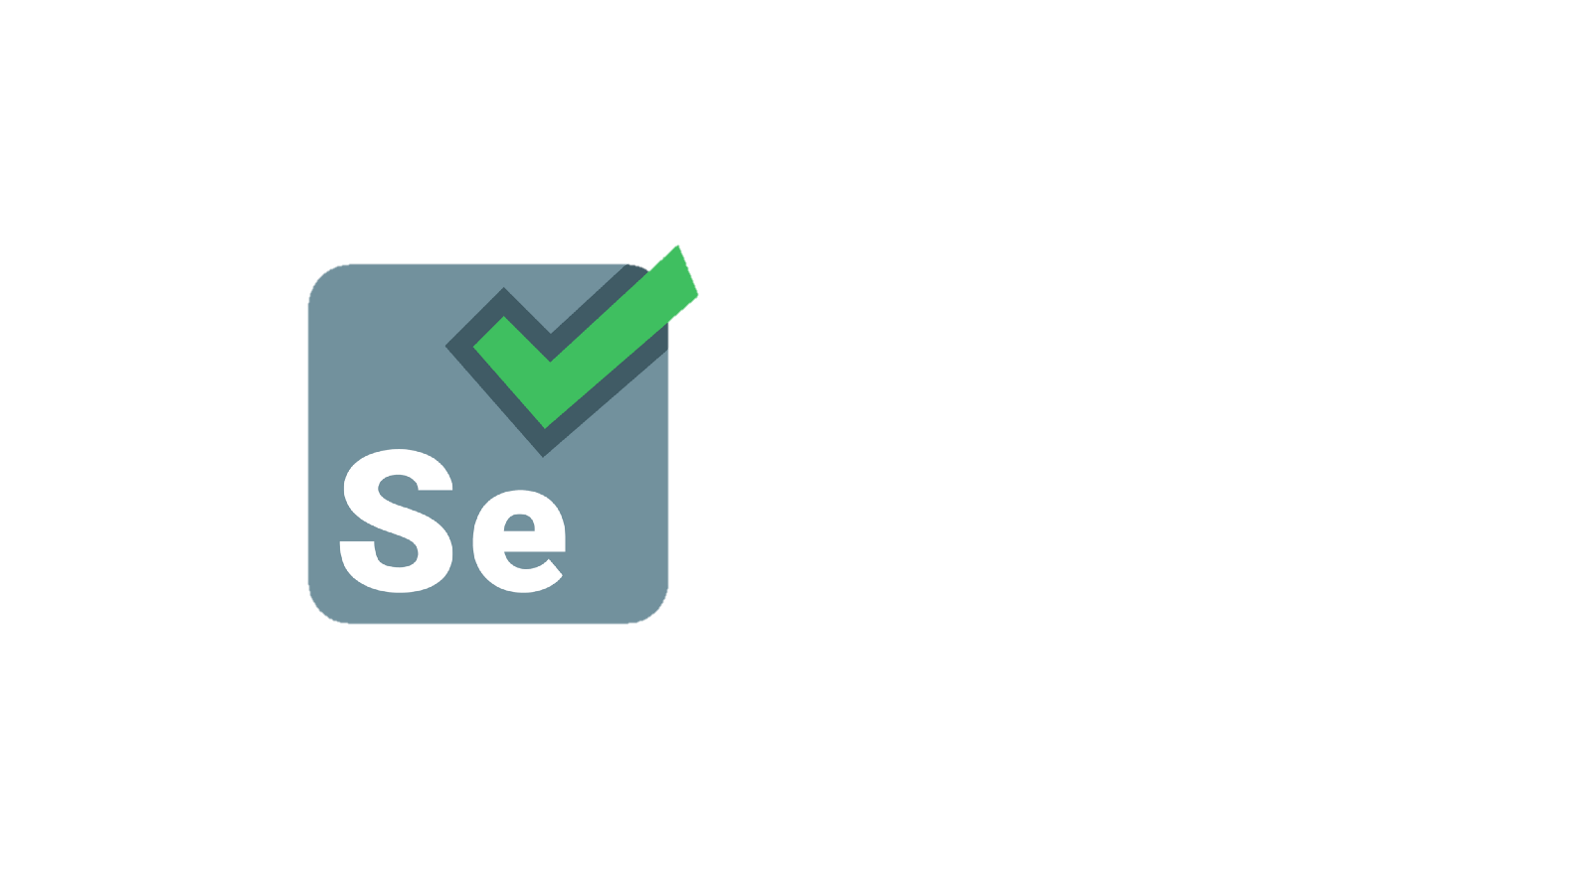
망고플레이트 리뷰 감성분석 | 발표자 - 이수정
주제 선정
문제 정의
서비스 구현
개선 방안
서비스 구현
분석 및 설계 아키텍쳐
데이터 수집 | 데이터 저장 | 전처리 | 모델링 | 시각화 | 서비스 구현
파이썬 크롤링
- 식신, 포잉, 망고플레이트
- Request, selenium
PyTorch
BiLSTM + self Attention
웹 서비스 구현
- HTML, CSS, Jquery
- Flask
- NginX
Lightgbm, XGBoost
수집한 데이터를 db에 저장 및 가공
GPU instance를 사용해 계산속도 가속화
서비스를 배포할 instance에 flask와 nginx 연결

Slide 10
망고플레이트 리뷰 감성분석 | 발표자 - 이수정
주제 선정
문제 정의
서비스 구현
개선 방안
서비스 구현
모델링
Metric: F1-score
 |  | 머신러닝 |  |  | 딥러닝
Label |  | 서비스 | 가성비 | 웨이팅 | 서비스 | 가성비 | 웨이팅
 | Model | Logistic regression |  |  | BiLSTM
Baseline | 부정 | 0.76 | 0.58 | ㅡ | 0.48 | 0.44 | ㅡ
 | 긍정 | 0.77 | 0.77 | 0.61 | 0.57 | 0.63 | 0.52
 | Model | Boosting |  |  | BiLSTM + Self–attention
Best model | 부정 | 0.65 | 0.65 | ㅡ | 0.71 | 0.65 | ㅡ
 | 긍정 | 0.81 | 0.81 | 0.81 | 0.84 | 0.77 | 0.67

Slide 11
망고플레이트 리뷰 감성분석 | 발표자 - 이수정
주제 선정
문제 정의
서비스 구현
개선 방안
서비스 구현
모델링 : 머신러닝
리뷰 | 맛 | 좋아요 | 별로 | 최고 | 가격 | 서비스
맛이 좋아요 | 1 | 1
맛은 별로지만 서비스는 좋아요 | 1 | 1 | 1 |  |  | 1
서비스도 최고 맛도 최고 가격도 최고 | 1 |  |  | 3 | 1 | 1

Slide 12
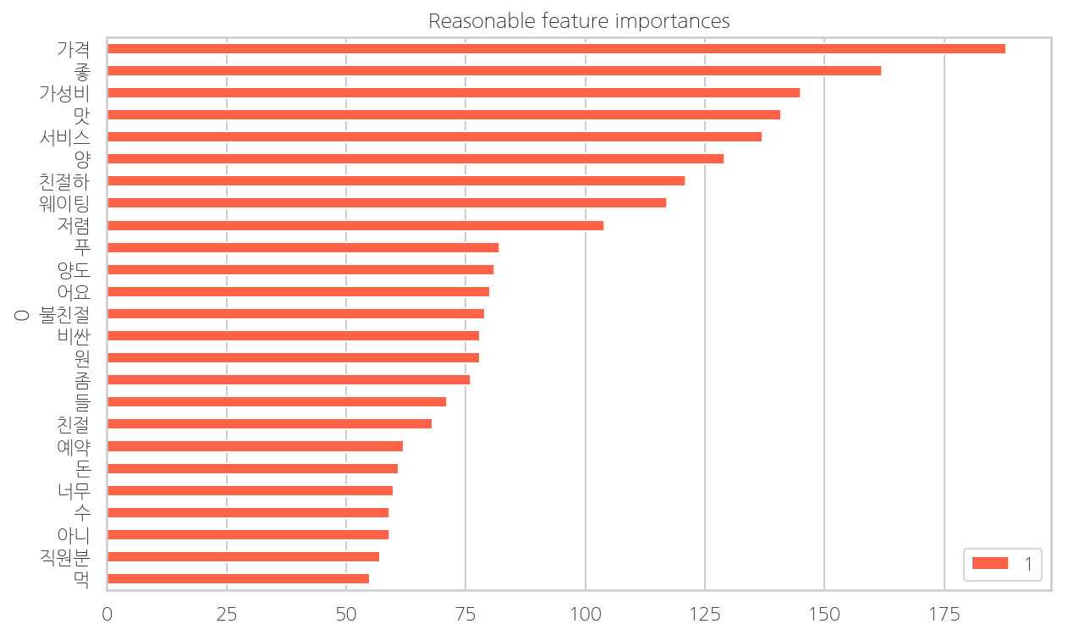
망고플레이트 리뷰 감성분석 | 발표자 - 이수정
주제 선정
문제 정의
서비스 구현
개선 방안
서비스 구현
모델링 : 머신러닝 - Boosting
<가성비 label feature importance>
어떤 단어에 근거해 분류했는지 중요도를 파악 가능

Slide 13
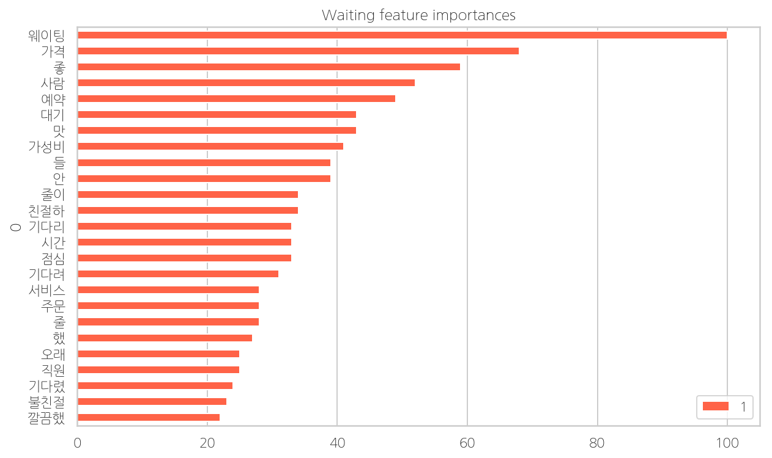
망고플레이트 리뷰 감성분석 | 발표자 - 이수정
주제 선정
문제 정의
서비스 구현
개선 방안
서비스 구현
모델링 : 머신러닝 - Boosting
<웨이팅 label feature importance>
어떤 단어에 근거해 분류했는지 중요도를 파악 가능

Slide 14
망고플레이트 리뷰 감성분석 | 발표자 - 이수정
주제 선정
문제 정의
서비스 구현
개선 방안
서비스 구현
모델링 : 머신러닝
리뷰 | 가격 | 좋음 | 서비스 | 나쁨
가격은 좋음 서비스는 나쁨 | 1 | 1 | 1 | 1
서비스는 좋음 가격은 나쁨 | 1 | 1 | 1 | 1
완전히 다른 뜻이지만 모델에게는 같은 Input

Slide 15
망고플레이트 리뷰 감성분석 | 발표자 - 이수정
주제 선정
문제 정의
서비스 구현
개선 방안
서비스 구현
모델링 : 딥러닝 – RNN, LSTM
순서를 고려하는 RNN과 LSTM 모델은 텍스트나 시계열 데이터에서 활용 가능

Slide 16
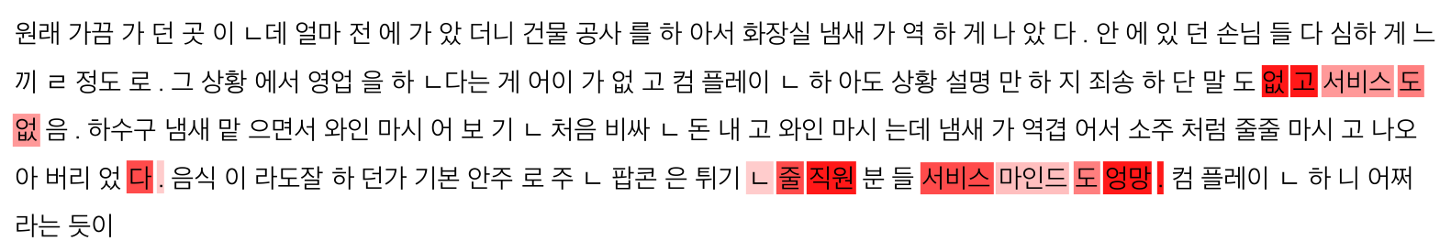
망고플레이트 리뷰 감성분석 | 발표자 - 이수정
주제 선정
문제 정의
서비스 구현
개선 방안
서비스 구현
모델링 : 딥러닝 – biLSTM + self Attention
Self Attention : LSTM의 장기 기억력 부담을 줄여주고, 문장의 어떤 부분들에 집중했는지 파악
Label : 서비스
정답 : 부정 | 예측 : 부정

Slide 17
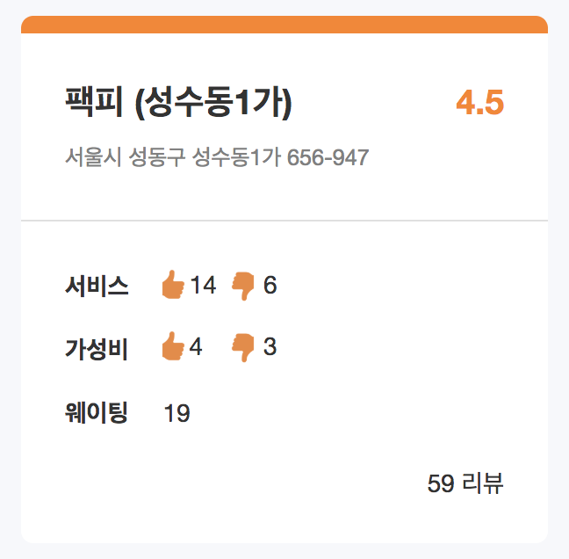
망고플레이트 리뷰 감성분석 | 발표자 - 이수정
주제 선정
문제 정의
서비스 구현
개선 방안
서비스 구현
서비스 구현 : Data set
리뷰 | 서비스 | 가성비 | 웨이팅
서비스가 좋았어요. | 1 | m | m
웨이팅 너무길다 | m | m | 1
. . .
사장님이 친절했어요 | 1 | m | m
긍정( 1 ) 합계 | 14 | 4 | 19
부정( 0 ) 합계 | 6 | 3
Missing class( 0 ) 합계 | 39 | 52 | 40
Total review | 59 | 59 | 59
식당별 긍정/부정 으로 예측한 리뷰 개수의 합을 정보로 제공

Slide 18
망고플레이트 리뷰 감성분석 | 발표자 - 이수정
주제 선정
문제 정의
서비스 구현
개선 방안
서비스 구현
review-nlp.ml:5000

Slide 19
망고플레이트 리뷰 감성분석 | 발표자 - 이수정
주제 선정
문제 정의
서비스 구현
개선 방안
개선방안
추가로 수행해볼 사항
점수를 산정할 수 있는 방법 고민
aws lambda 나 airflow 를 사용하여 업데이트 된 review 주기적으로 수집
효율적인 웹 페이지 구성

Slide 20
감사합니다
장보윤 | 이수정

